Slide 1
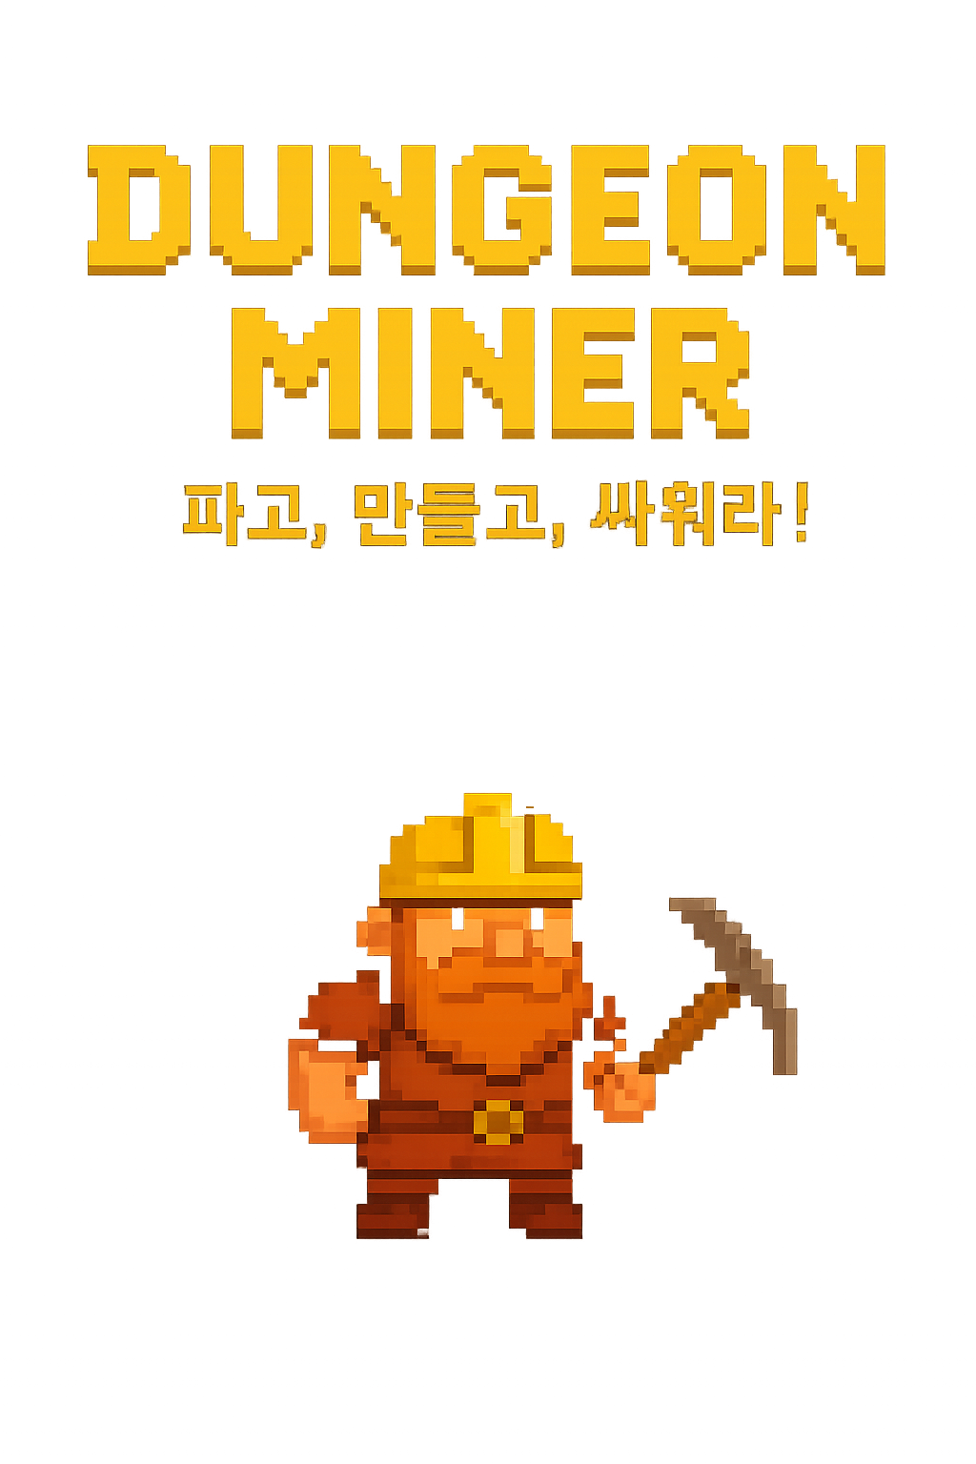
던전 마이너
2022180034 이형욱

Slide 2

게임 컨셉
‘파고, 만들고, 싸워라!’
평범한 광부가 미지의 광산에서 희귀한 광물을 캐고, 마을에서 자신만의 장비를 제작하여 강력한 몬스터가 도사리는 던전을 정복해 나가는 2D 횡스크롤 RPG입니다.
핵심 재미 요소
1. 성장의 시각화
2. 탐험의 설렘
3. 전략적 장비 조합

Slide 3
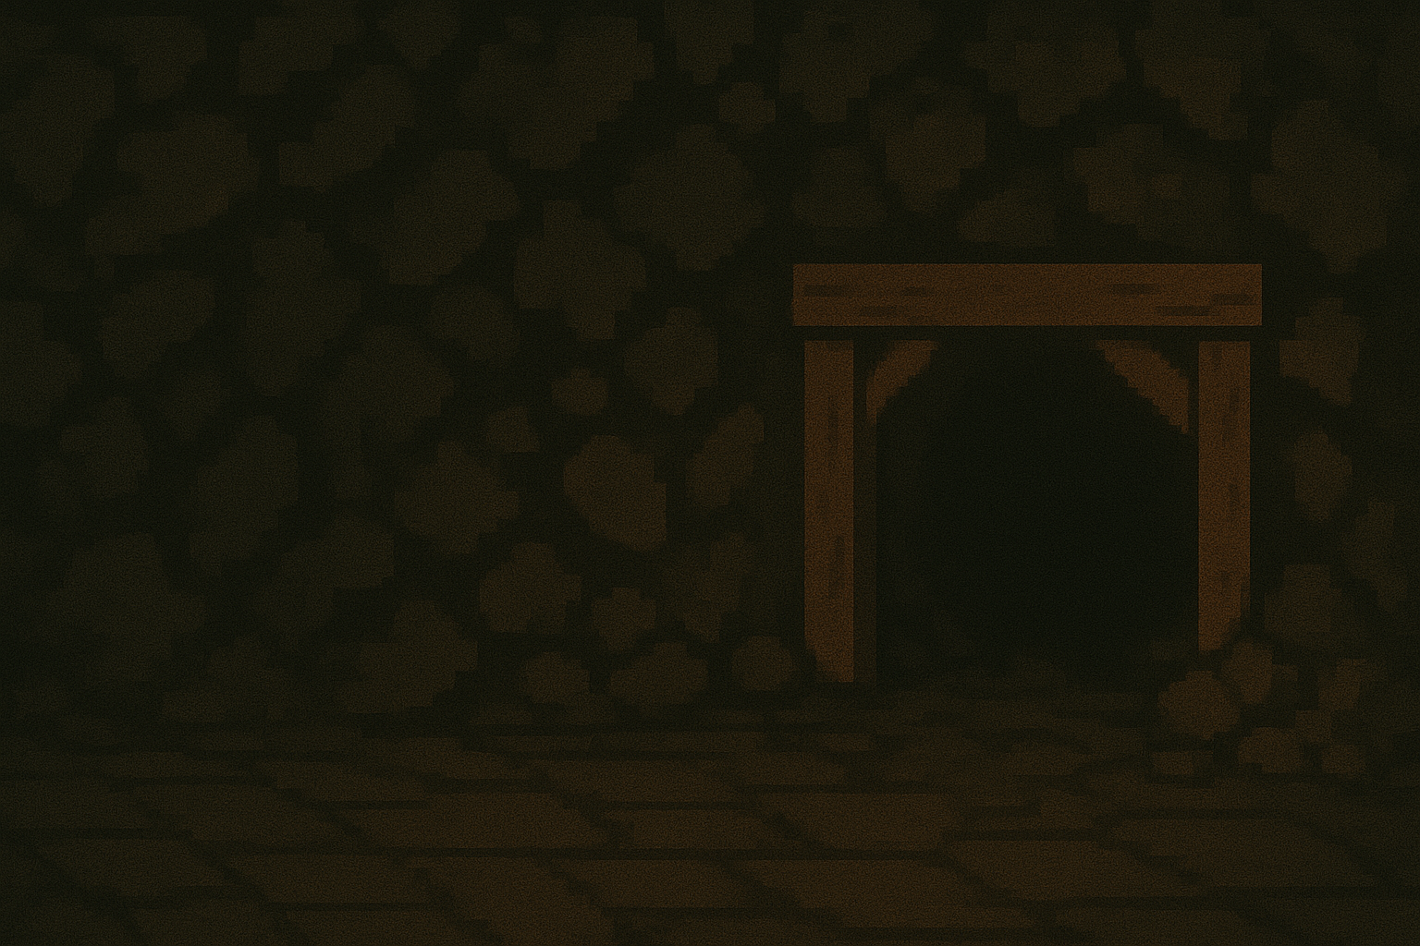
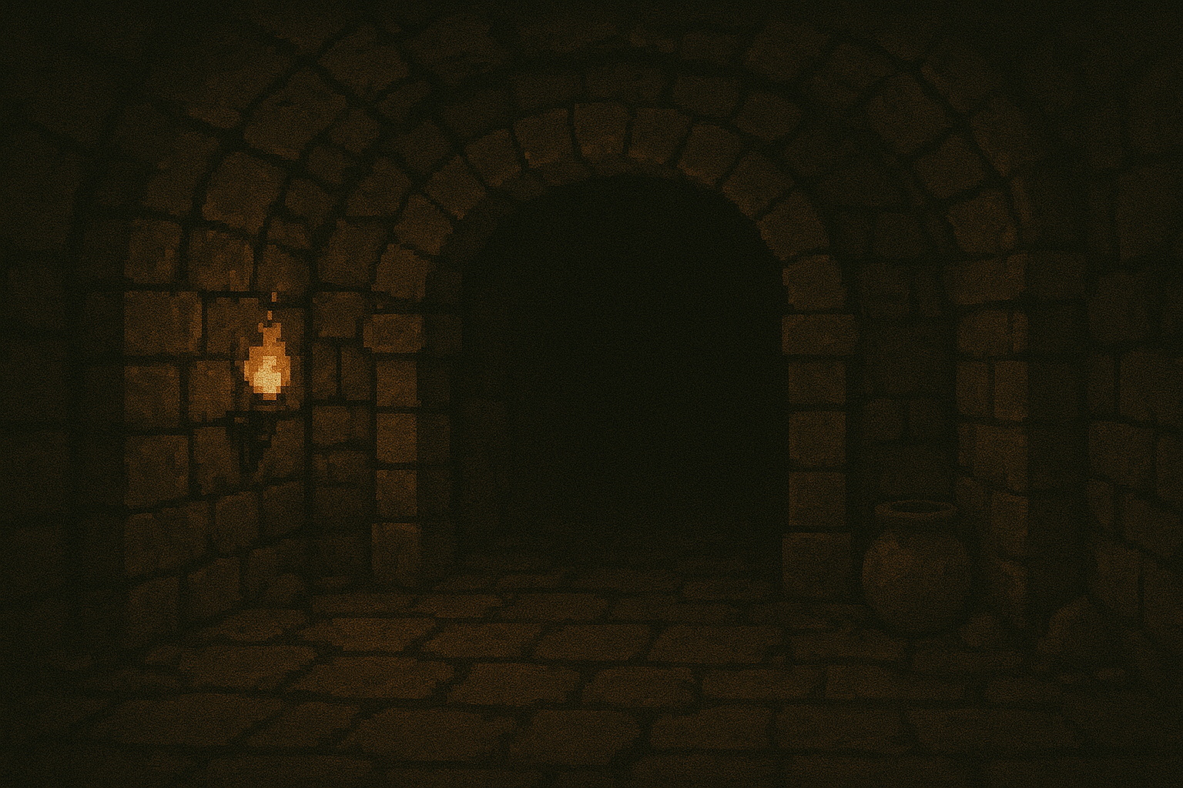
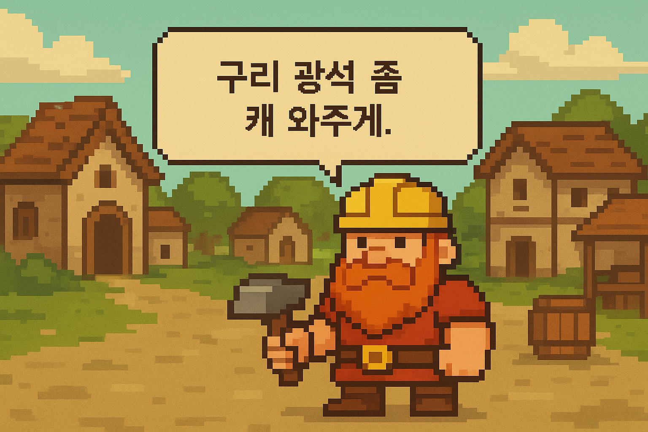
맵 구성
광산
던전
마을

Slide 4
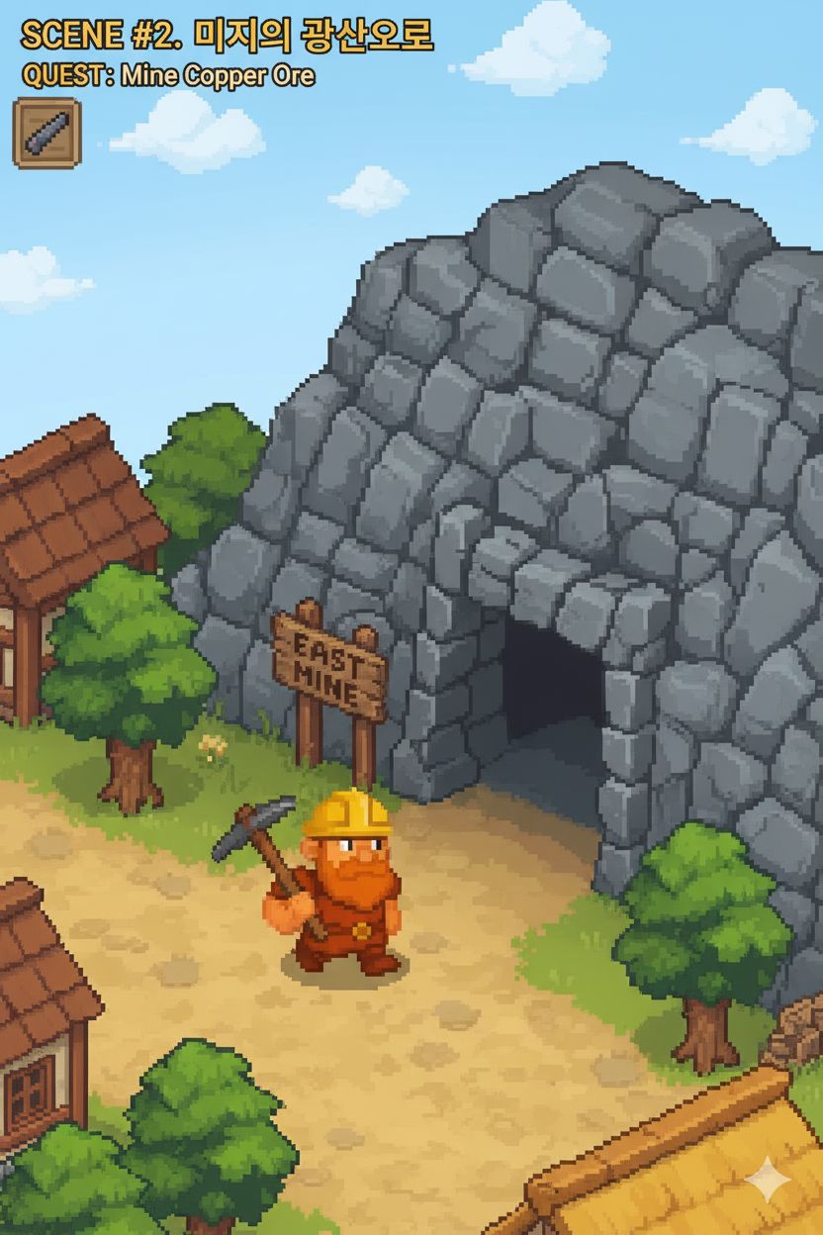
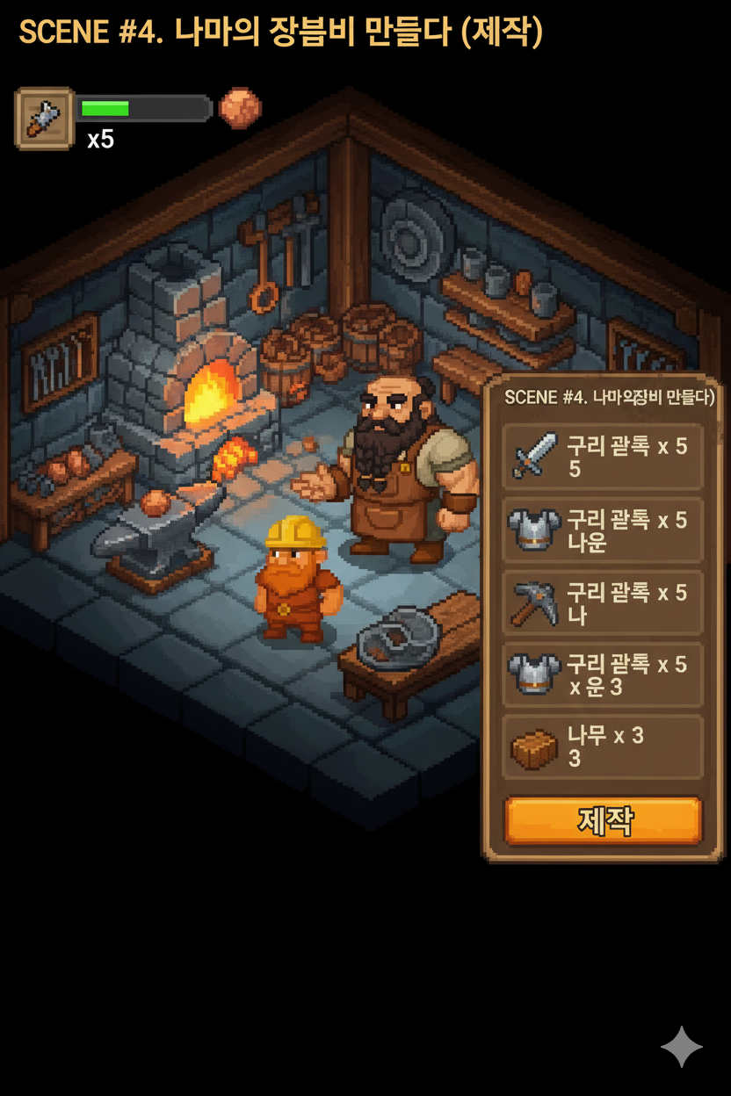
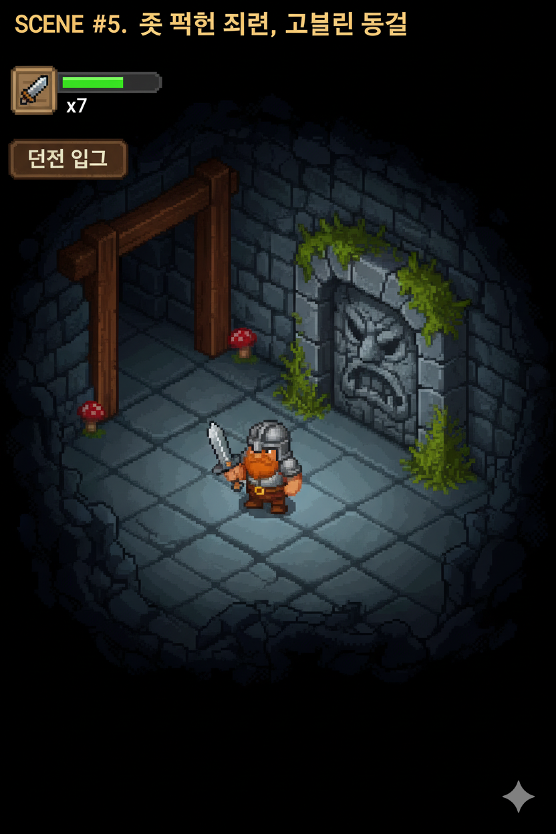
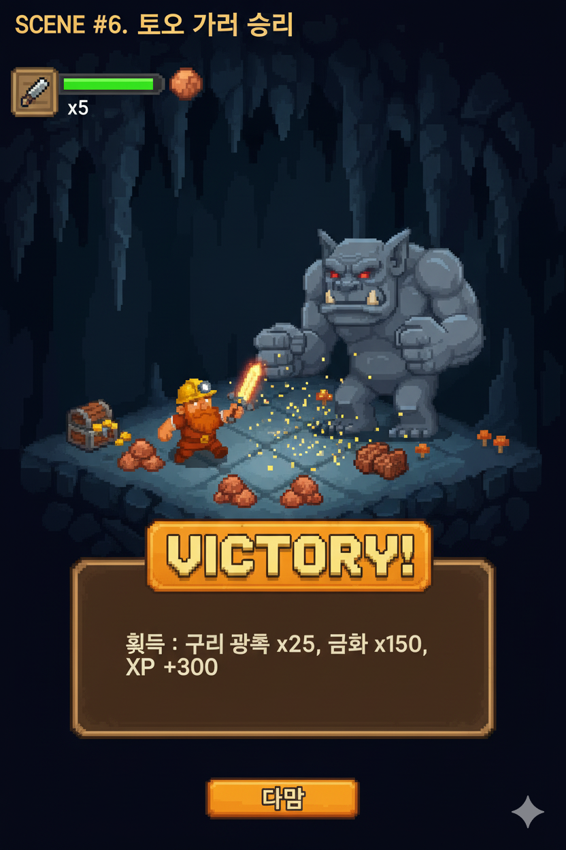
게임 진행 흐름
얻은 아이템으로 장비 만들기
광산에 들어가 아이템 얻기
마을에서 시작
장비를 갖추고 던전 탐험
보스를 물리치고 클리어

